Slide 1
Праздник
«День улыбки»
Подготовила и провела педагог-психолог
МБДОУ «Детский сад №1»
Г. Нефтеюганска
Макеева Елена Викторовна

Slide 3
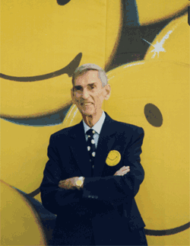

Slide 5
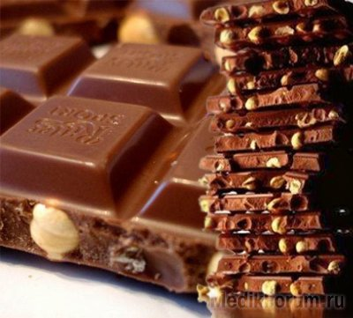
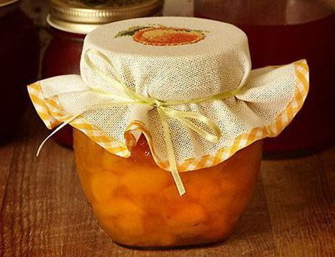

Slide 6
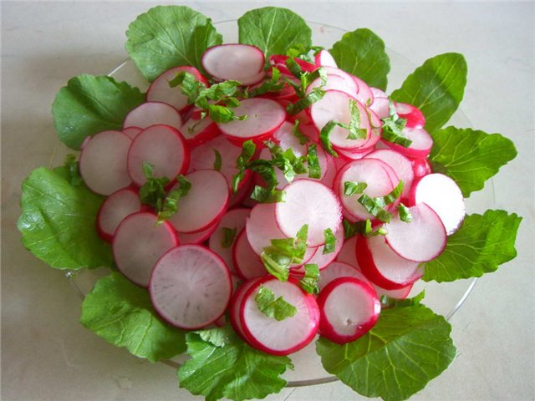

Slide 7
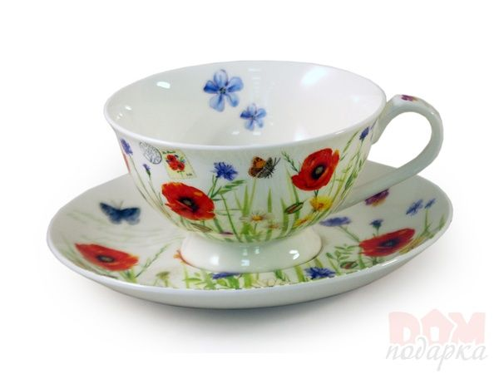

Slide 8
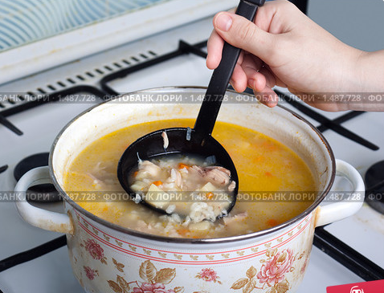

Slide 10
